Slide 1
Повторение изученного за 7 класс
Что такое геологическое время?

Slide 2
Геологическое время-
Это время, в течении которого формировалась земная кора.
Геологическое время делится на геологические эры, а геологические эры на геологические периоды.

Slide 3
Геологическое летоисчисление и геологическая карта

Slide 4
Изучением последовательности образования горных пород по остаткам флоры и фауны на Земле занимается-ГЕОХРОНОЛОГИЯ.
Геохронология- это специальный раздел геологии.

Slide 5
Геологическое прошлое Земли отражается в геохронологической таблице

Slide 6
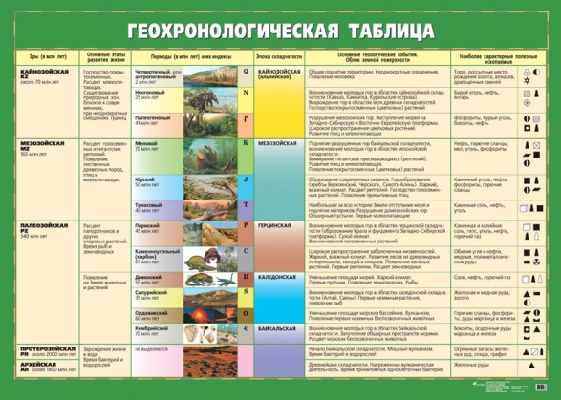
Геохронологическая таблица

Slide 7
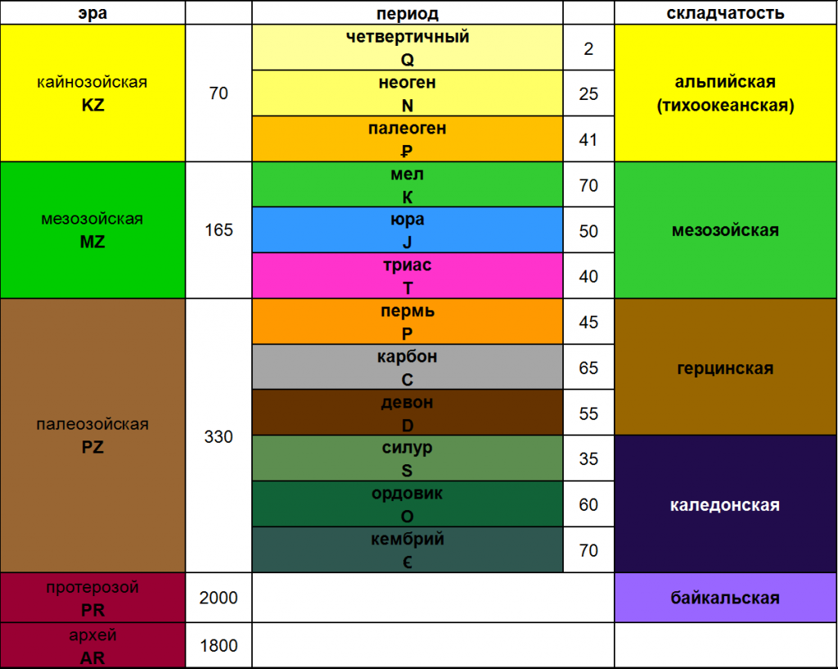

Slide 8
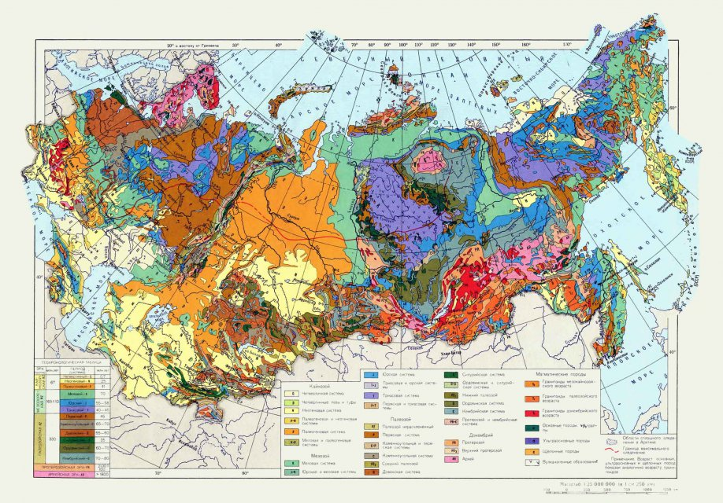
Геологическая карта

Slide 9
Геологические карты
Показывают возраст горных пород на поверхности Земли.
С помощью геологической карты можно определить возраст горных пород и характер их залегания на разных территориях.
Возраст горных пород можно установить по легенде карты.

Slide 10





Физкультминутка

Slide 11
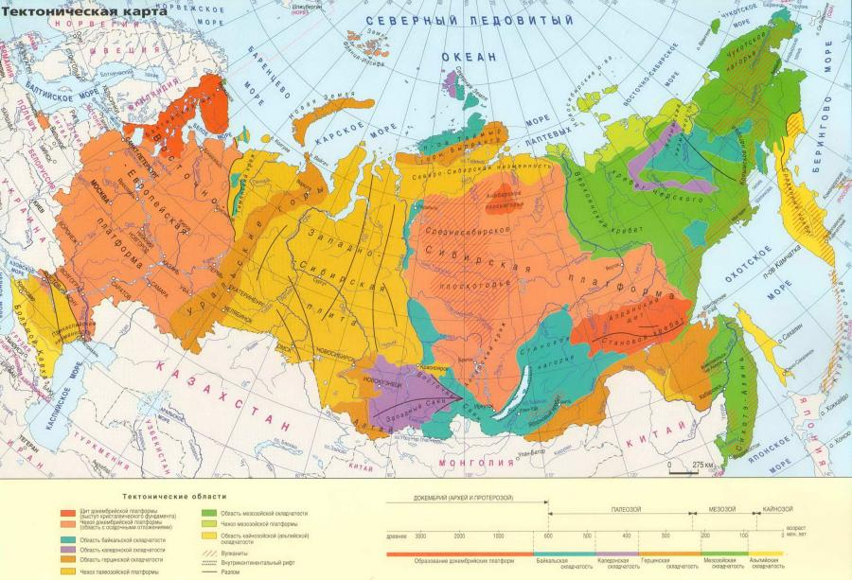
Тектоническое строение России

Slide 12
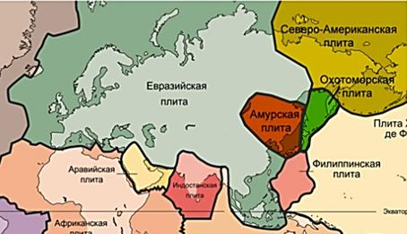
Литосферные плиты в пределах территории России

Slide 13
Закрепление изученного
Перечислите геологические эры.
Геохронологическая таблица- это?
Самая большая плита на которой расположена территория России?

Slide 14
Домашнее задание
Параграф № 11 и 12!!!
Заполнить таблицу на странице 75 учебника.
Ответить на вопросы в конце параграфа
№ 12

